Slide 1
Omniglot数据集识别
CS2005_U202090063_董玲晶

Slide 2
数据处理
模型搭建、训练及测试
超参数图像

Slide 3
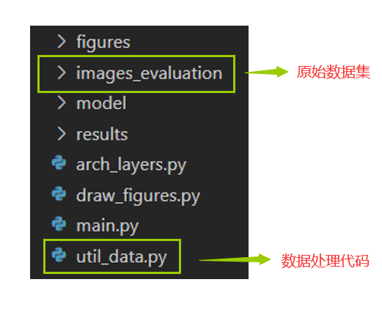
一. 数据处理

Slide 4
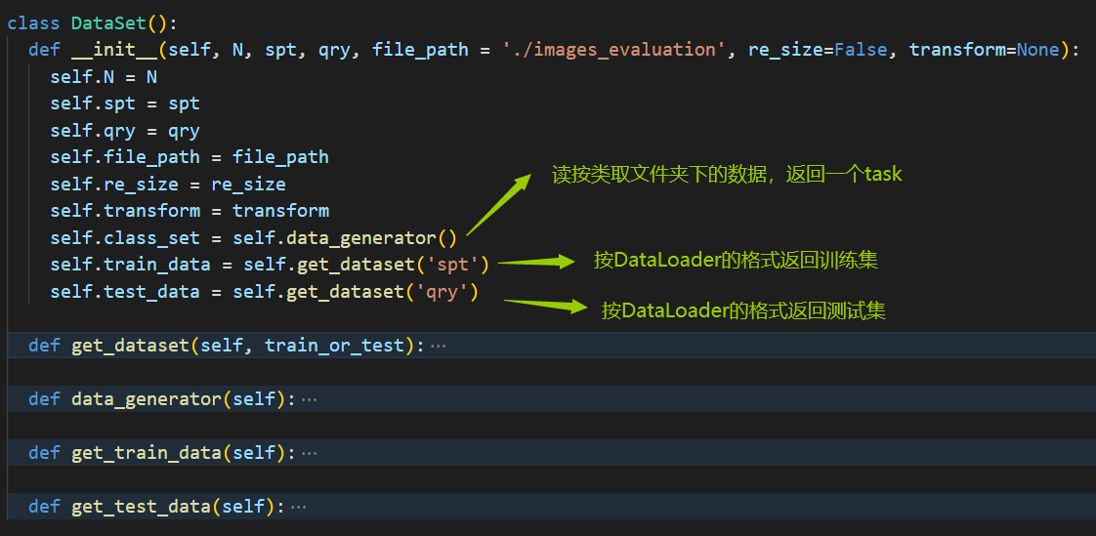
构建DataSet类，总体结构如下

Slide 5
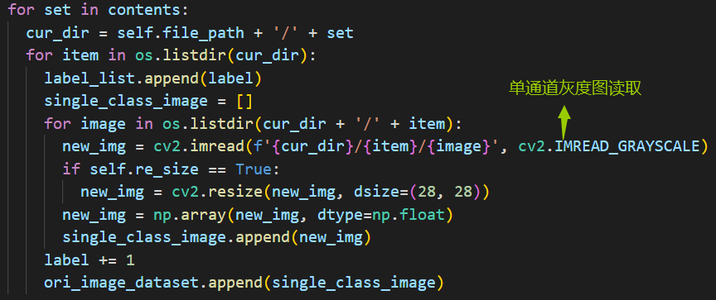
读取本地659个类

Slide 6
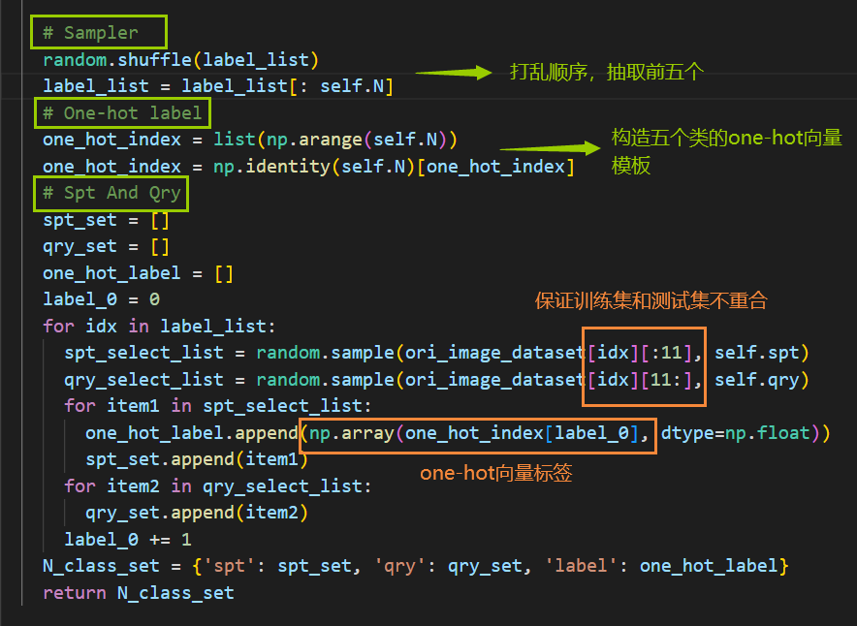
抽样和构造task

Slide 7
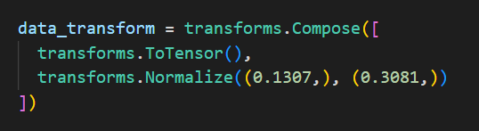
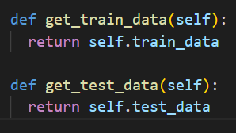
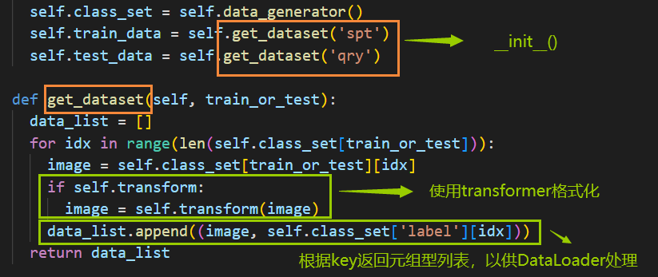
构造DataLoader-DataSet

Slide 8
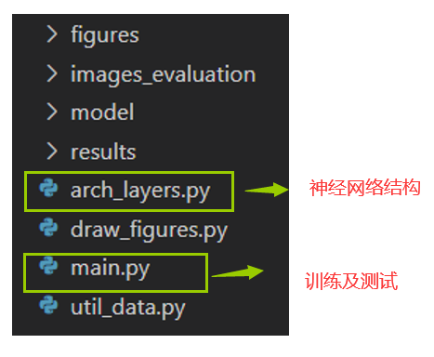
二. 模型搭建、训练及测试

Slide 9
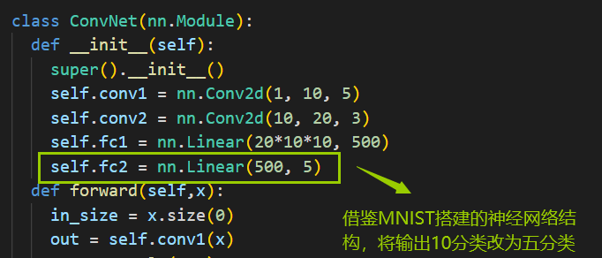
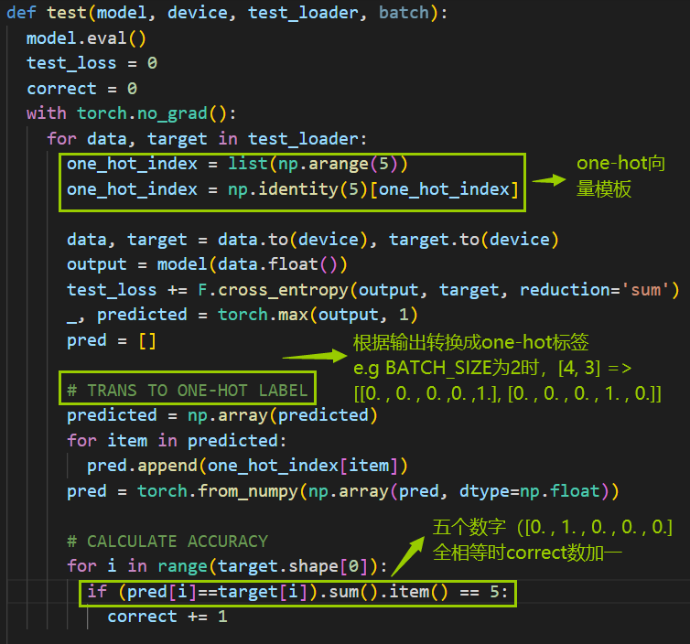
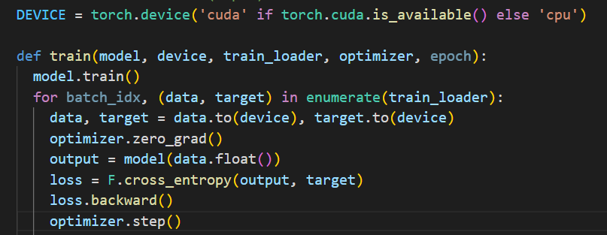
神经网络结构
测试代码
训练代码
[1] Pytorch-handbook MNIST数据集手写数字识别：
https://github.com/zergtant/pytorch-handbook/blob/master/chapter3/3.2-mnist.ipynb

Slide 10
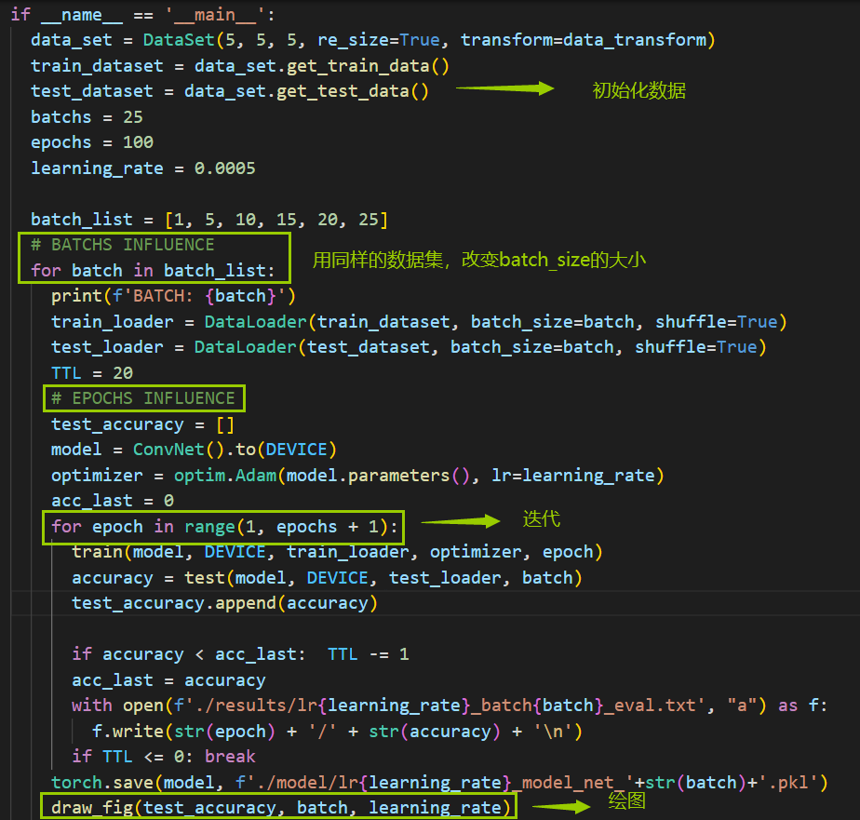
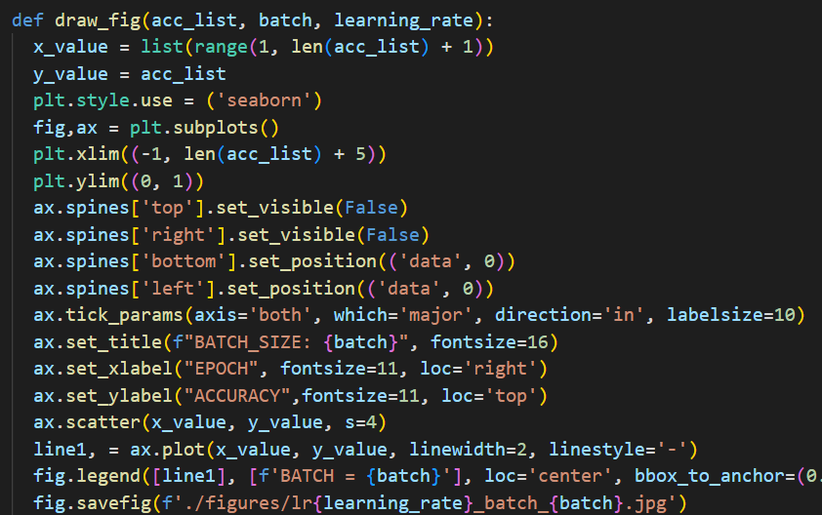
Batch取[1, 5, 10, 15, 20, 25]，epoch选择迭代100次。尝试了learning_rate为0.001（optim.Adam默认）和0.002；
使用TTL生命周期来提前结束循环；
将每次迭代测试的准确率保存到txt文件，每个batch模型保存（如果需要load model的时候可以使用）
绘图代码如下↓

Slide 11
三. 超参数图像

Slide 12
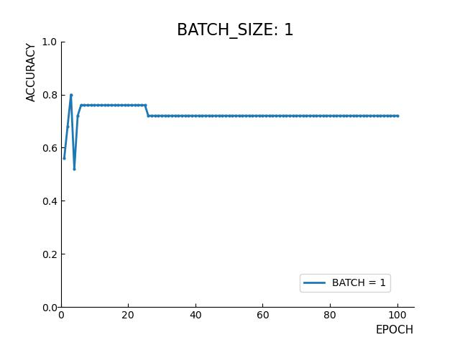
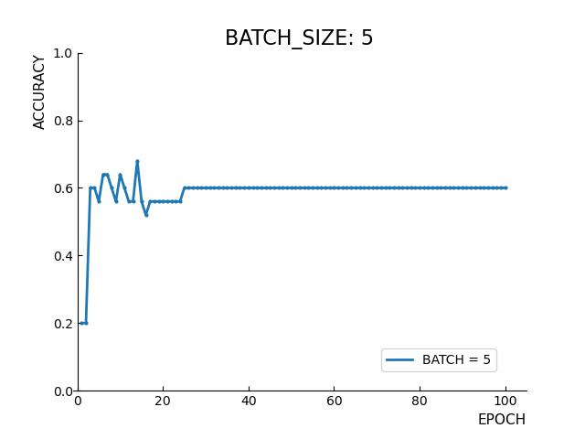
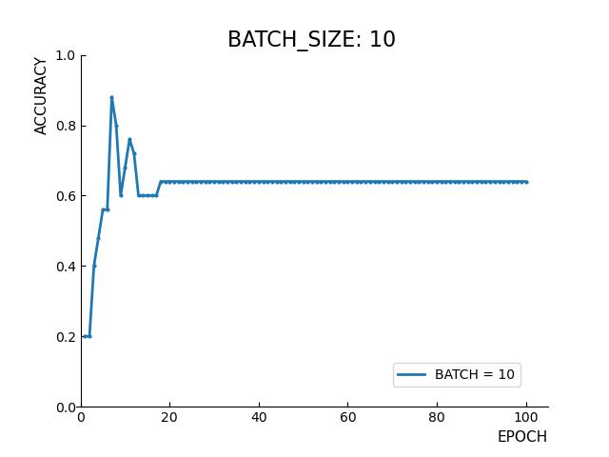
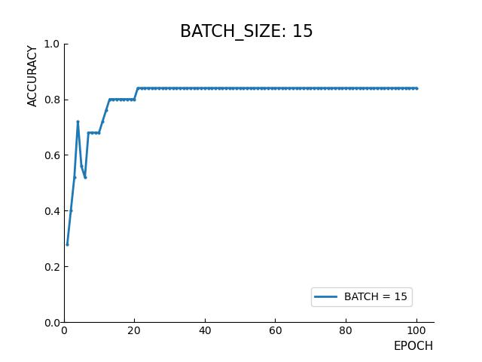
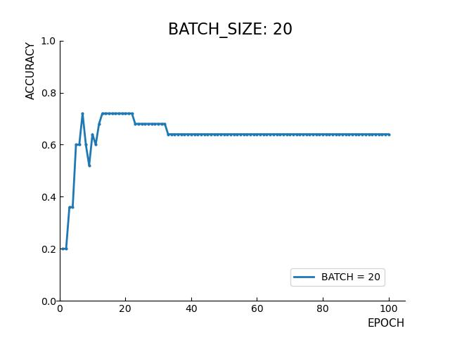
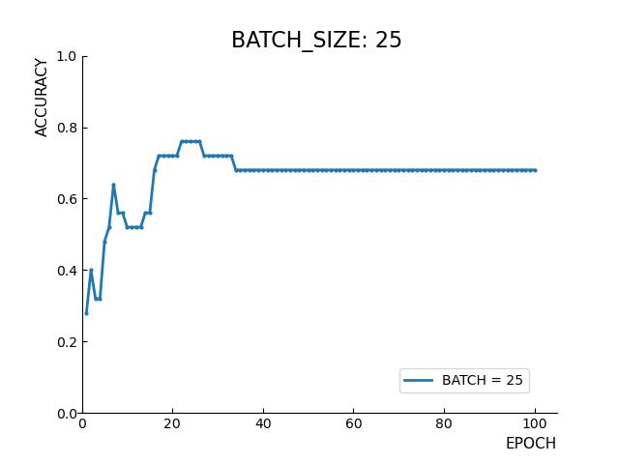
Learning-rate = 0.001

Slide 13
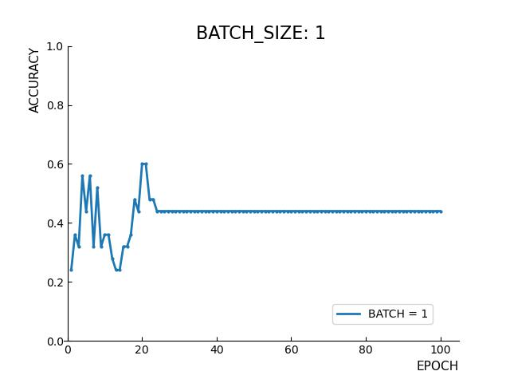
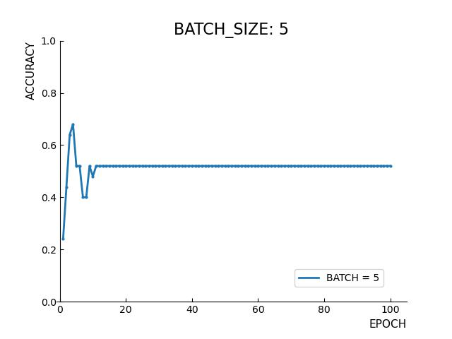
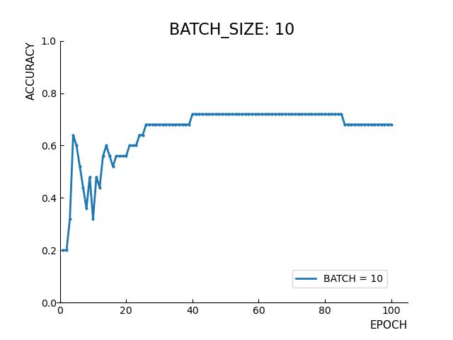
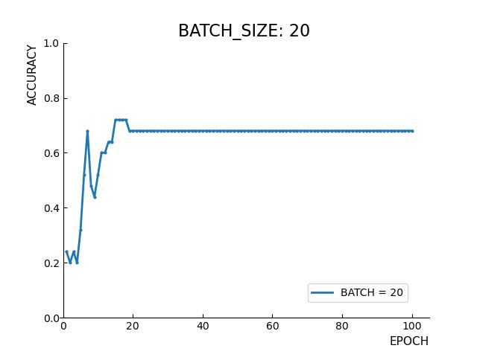
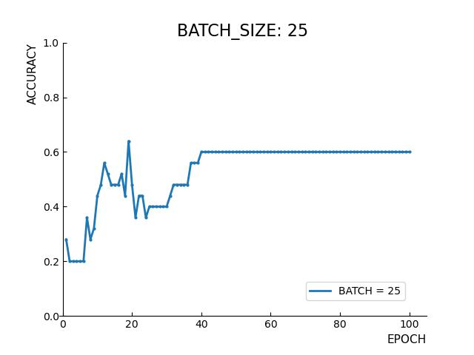
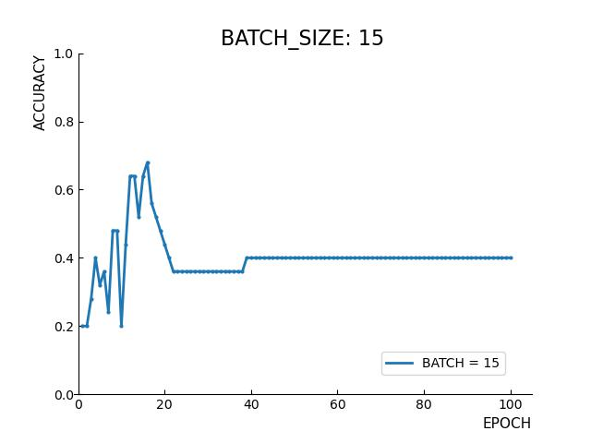
Learning-rate = 0.002

